Slide 1
ВЫПУСКНАЯ КВАЛИФИКАЦИОННАЯ РАБОТА по курсу «Data Science Pro» Тема: Прогнозирование конечных свойств новых материалов (композиционных материалов)
Слушатель: Поникаровских Андрей Александрович

Slide 2
Постановка задачи
изучить предметную область
провести разведочный анализ данных
разделить данные на тренировочную и тестовую выборки
выполнить препроцессинг (предобработку)
выбрать базовую модель и модели для подбора
сравнить модели с гиперпараметрами по умолчанию
подобрать гиперпараметры с помощью с помощью поиска по сетке с перекрестной проверкой
сравнить модели после подбора гиперпараметров и выбрать лучшую
сравнить качество лучшей и базовой моделей на тестовой выборке
сравнить качество лучшей модели на тренировочной и тестовой выборке
разработать приложение и разместить на вэб-хостинге rendor.com

Slide 3
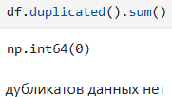
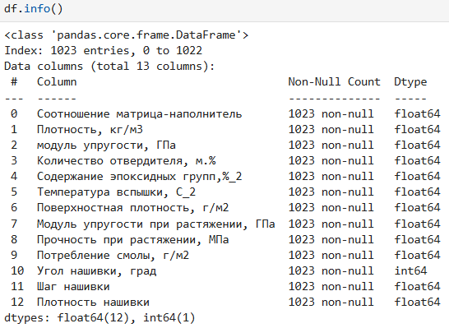
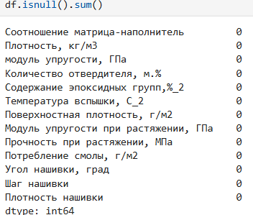
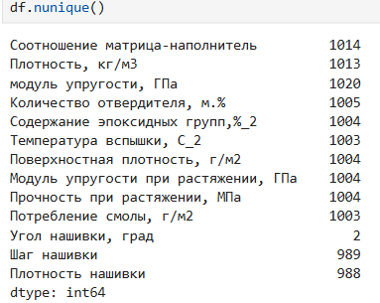
Разведочный анализ данных
Датасет со свойствами композитов представлен из двух таблиц формата Excel:
1) «X_bp.xlsx» (матрица из базальтопластика, признаков: 10 и индекс, строк: 1023),
2) «X_nup.xlsx» (наполнитель из углепластика, признаков: 3 и индекс, строк 1040)
Проведено объединение таблиц по индексной колонке с помощью типа объединения INNER.
объём объединенного датасета: 1023 записи по каждому показателю
пропуски отсутствуют (пустых значений нет), дубликатов нет, уникальные значения приведены

Slide 4
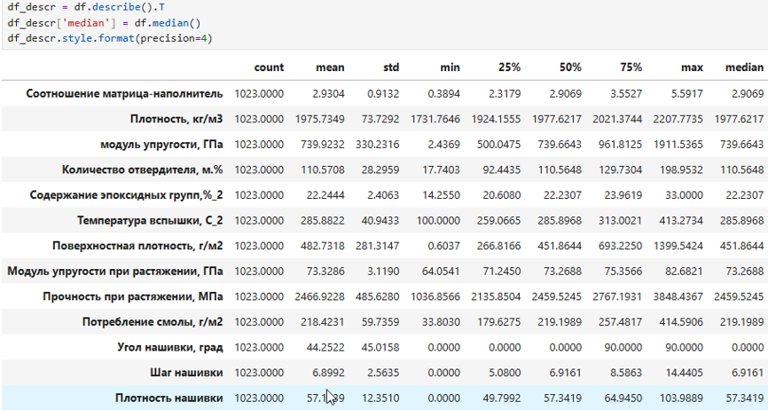
Описательная статистика
Представлены основные характеристики параметров датасета:
количество элементов, средние, медианные значения параметров,
минимальные, максимальные значения параметров, их среднеквадратичное отклонение и квартили.

Slide 5
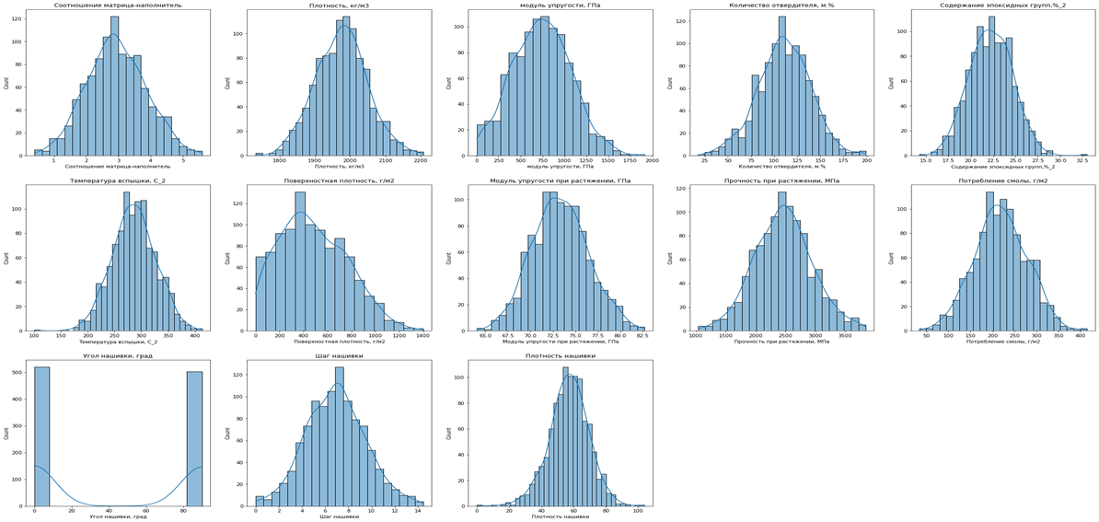
Гистограммы распределения
Соотношение матрица-наполнитель
Плотность, кг/м3
Модуль упругости, ГПа
Количество отвердителя, м.%
Содержание эпоксидных групп,%_2
Температура вспышки, С_2
Поверхностная плотность, г/м2
Модуль упругости при растяжении, ГПа
Прочность при растяжении, МПа
Потребление смолы, г/м2
Угол нашивки, град
Шаг нашивки
Плотность нашивки

Slide 6
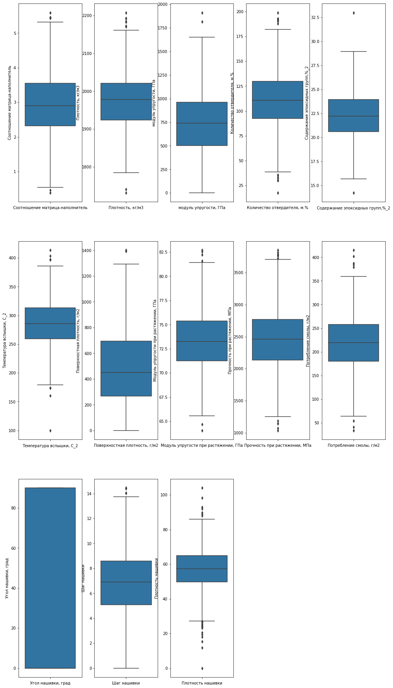
Ящик с усами
Соотношение матрица-наполнитель
Плотность, кг/м3
Модуль упругости, ГПа
Количество отвердителя, м.%
Содержание эпоксидных групп,%_2
Температура вспышки, С_2
Поверхностная плотность, г/м2
Модуль упругости при растяжении, ГПа
Прочность при растяжении, МПа
Потребление смолы, г/м2
Угол нашивки, град
Шаг нашивки
Плотность нашивки

Slide 7
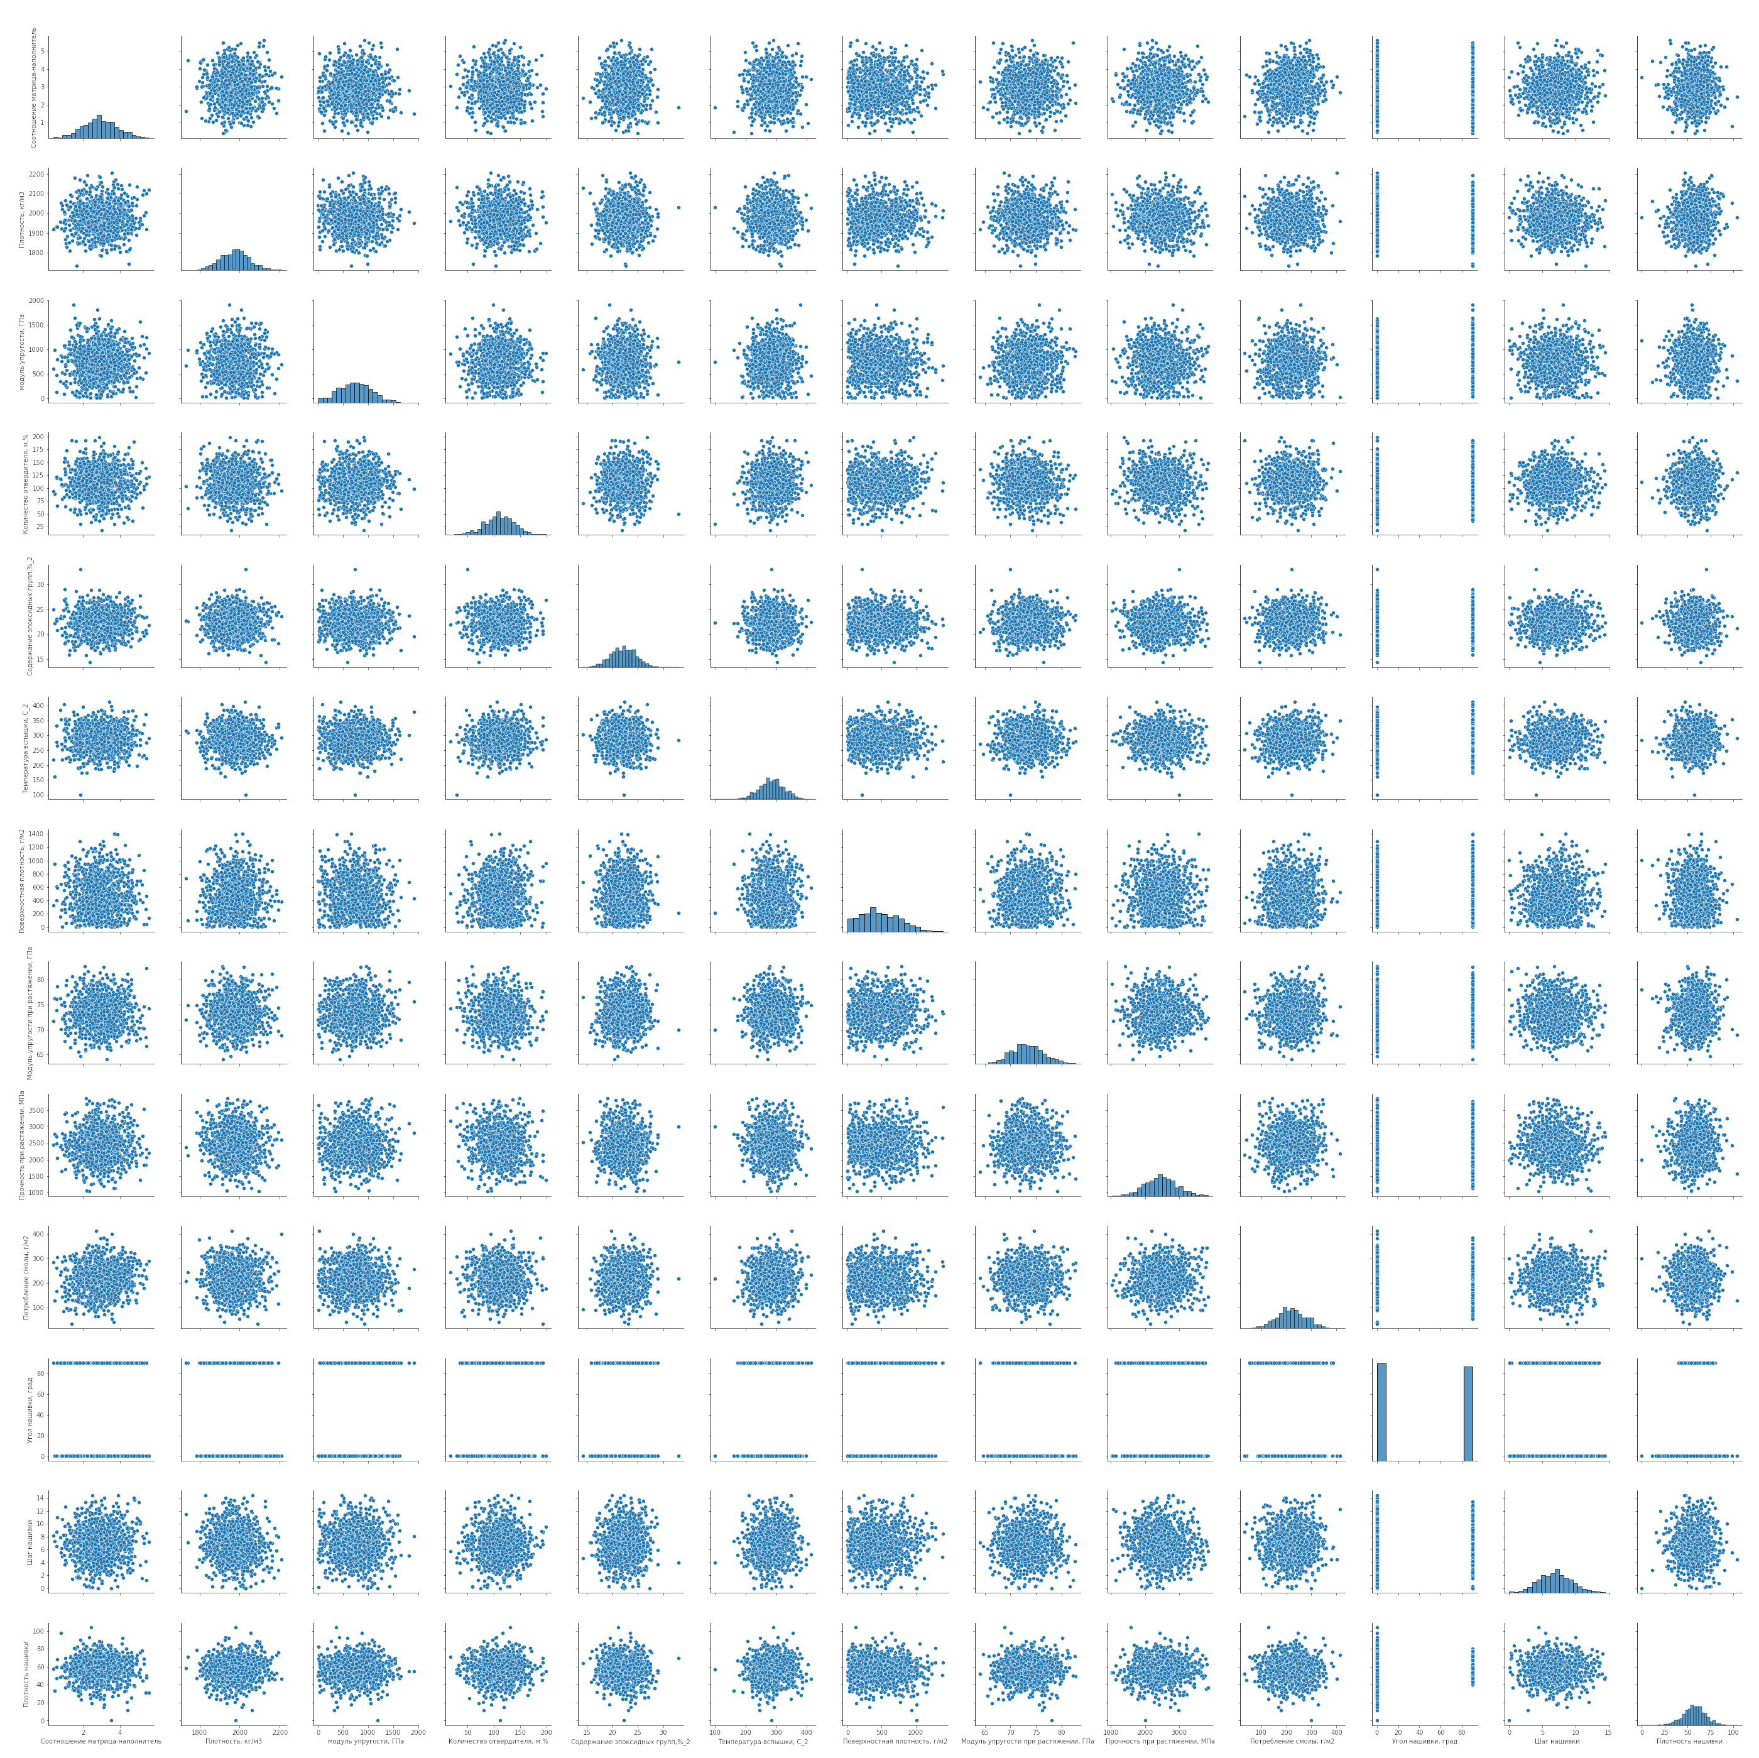
Попарные графики рассеивания точек
Выбросы имеются
Некоторые точки стоят очень далеко от облака
Зависимости не просматриваются

Slide 8
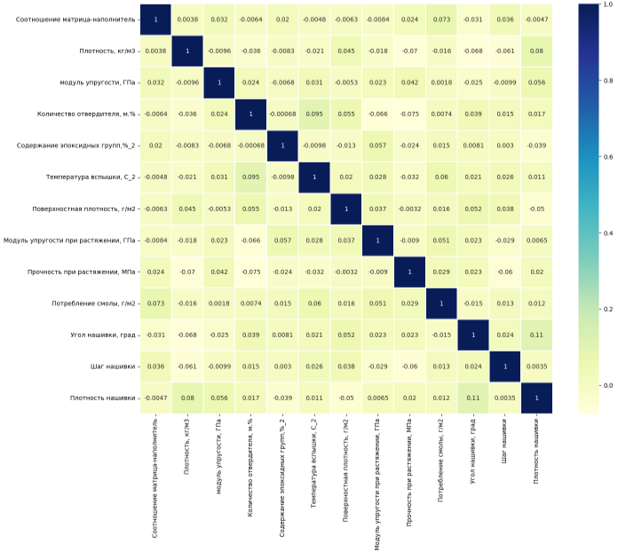
Тепловая матрица корреляции
Коэффициенты корреляции близки к нулю;
Самая высокая зависимость между углом нашивки и плотностью нашивки (0,11);
Нормальное распределение у всех признаков;
Линейная зависимость не просматривается.

Slide 9
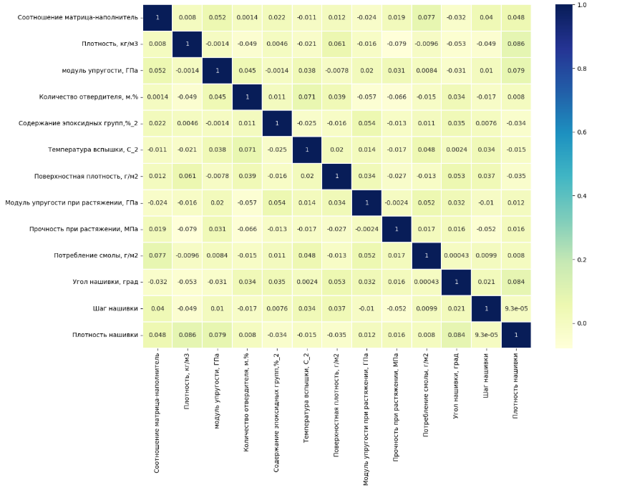
Выбросы
Найдено первоначально:
методом 3-х сигм — 24 выброса
методом межквартильных расстояний — 93 выброса.
Для более точного построения модели использован для очистки метод межквартильных расстояний трижды:
Осталось 922 строки очищенного датасета;
Тепловая матрица корреляции изменилась незначительно;
отсутствие линейной зависимости между признаками.

Slide 10
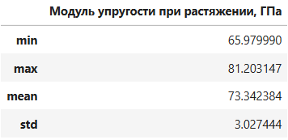
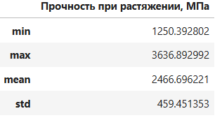
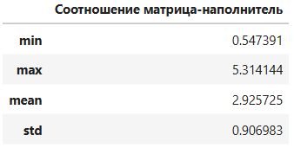
Выходные переменные
Для каждого признака строим отдельная модель:
модуль упругости при растяжении
прочность при растяжении
соотношение матрица-наполнитель

Slide 11
Входные переменные
Значение входных признаков находятся в разных диапазонах => требуется препроцессинг
разделить на количественные и категориальные
категориальные («Угол нашивки») - OrdinalEncoder
список значений стал [0, 1]
количественные (остальные) — StandardScaler
матожидание стало 0
стандартное отклонение стало 1
создать объект-препроцессор, сохранить вместе с моделью
для train — fit_transform
для test — transform
для введенных данных — transform

Slide 12
Метрики качества
R2 или коэффициент детерминации
RMSE (Root Mean Squared Error) или корень из средней квадратичной ошибки
MAE (Mean Absolute Error) или средняя абсолютная ошибка
MAPE (Mean Absolute Percentage Error) или средняя абсолютная процентная ошибка
max error или максимальная ошибка данной модели

Slide 13
Сравнение моделей машинного обучения
Метод | Интерпретируемость | Скорость обучения | Скорость предсказания | Устойчивость к шуму
DummyRegressor | Нет (тривиален) | Мгновенно | Мгновенно | —
Линейная регрессия | Очень высокая | Очень быстро | Очень быстро | Низкая
Ridge | Высокая | Быстро | Быстро | Средняя
LASSO | Высокая (разреж.) | Быстро | Быстро | Средняя
Дерево решений | Очень высокая | Быстро | Очень быстро | Низкая
Случайный лес | Низкая | Умеренно | Быстро | Высокая
Градиентный бустинг | Низкая | Медленно | Быстро | Высокая
SVM/SVR | Очень низкая | Медленно (O(n²–n³)) | Умеренно | Низкая
k-NN | Низкая | Нет обучения | Очень медленно (O(n)) | Низкая
Нейронные сети (MLP) | Очень низкая | Медленно (особенно без GPU) | Быстро (после обучения) | Средняя (с регуляризацией)

Slide 14
Сравнение моделей машинного обучения
Метод | Требует масштабирования | Работает с нелинейностями | Отбор признаков | Априорные предпосылки
DummyRegressor | Нет | Нет | Нет | Нет
Линейная регрессия | Нет (но желательно) | Нет | Нет | Линейность, гомоскедастичность, независимость ошибок
Ridge | Да | Нет | Нет | Линейность, мультиколлинеарность допустима
LASSO | Да | Нет | Да | Линейность, разреженность истинной модели
Дерево решений | Нет | Да | Косвенно | Нет
Случайный лес | Нет | Да | Да (важность) | Нет
Градиентный бустинг | Нет | Да | Да | Нет (но лучше на табличных данных)
SVM/SVR | Да | Да (через ядра) | Нет | Нормализация, умеренный размер выборки
k-NN | Да | Да (локально) | Нет | Низкая размерность, нормализация, локальная гладкость
Нейронные сети (MLP) | Да | Да (глубоко и гибко) | Нет (но можно через attention/ важность) | Масштабирование, большой объём данных, числовые признаки

Slide 15
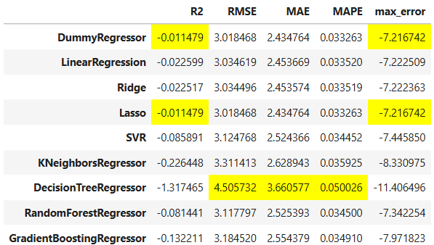
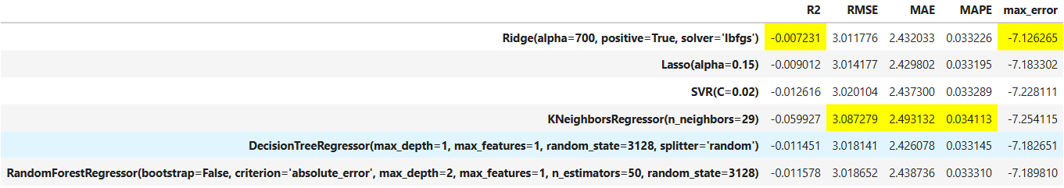
Модель для модуля упругости при растяжении
Значения выхода: от 64 до 83
Лучшая модель:
До подбора параметров Lasso R2 = -0,011
После подбора параметров Ridge R2 = -0,007
Результаты моделей с гиперпараметрами по умолчанию
Результаты моделей после подбора гиперпараметров

Slide 16
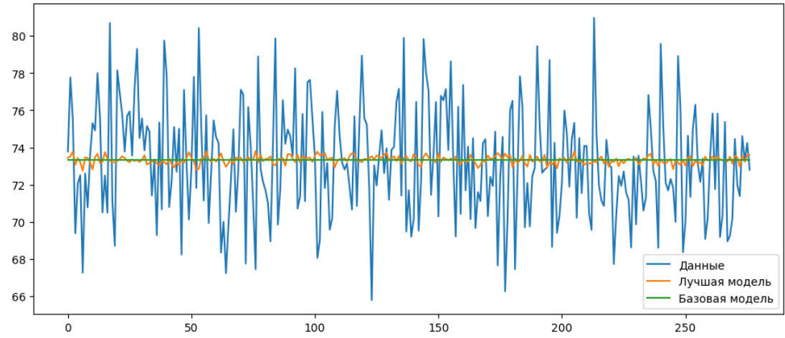
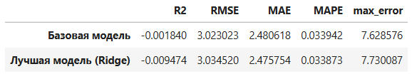
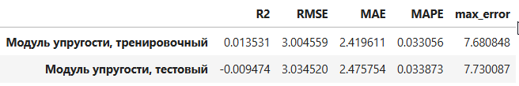
Модель для модуля упругости при растяжении

Slide 17
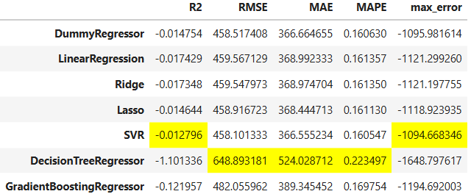
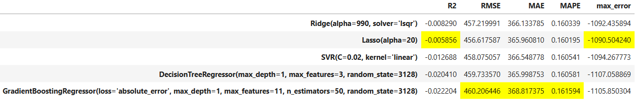
Модель для прочности при растяжении
Значения выхода: 1071 до 3849
Лучшая модель:
До подбора параметров SVR R2 = -0,013
После подбора параметров Lasso R2 = -0,006
Результаты моделей с гиперпараметрами по умолчанию
Результаты моделей после подбора гиперпараметров

Slide 18
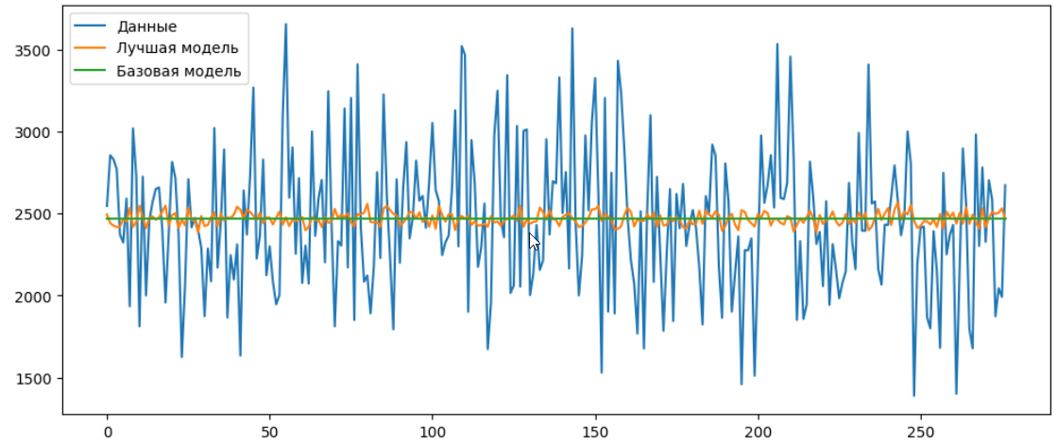
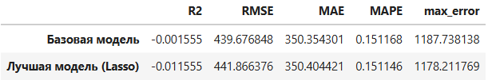
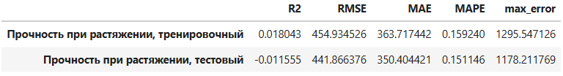
Модель для прочности при растяжении

Slide 19
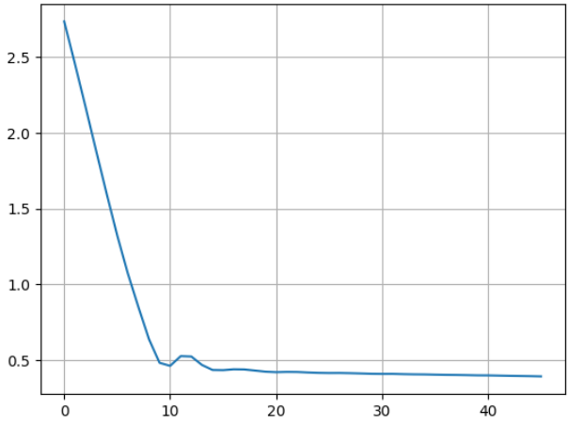
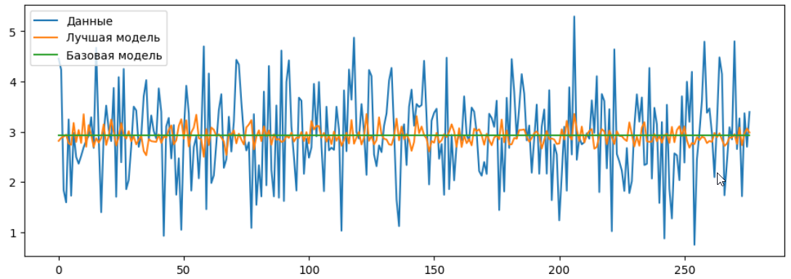
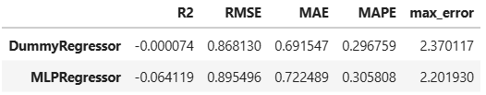
Модель для соотношения матрица-наполнитель
MLPRegressor из библиотеки scikit-learn: - 8 слоев;
- нейронов на каждом слое 24; - активационная функция relu; - оптимизатор: adam; - пропорция разбиения данных на тестовые и валидационные 30%; - ранняя остановка; - количество итераций: 5000.
Значения выхода от 0,39 до 5,46

Slide 20
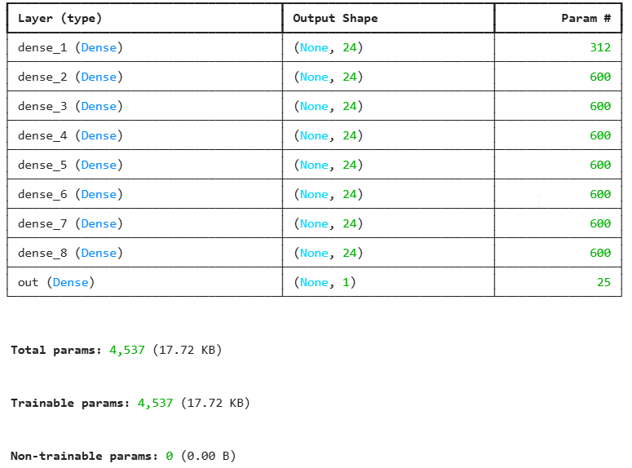
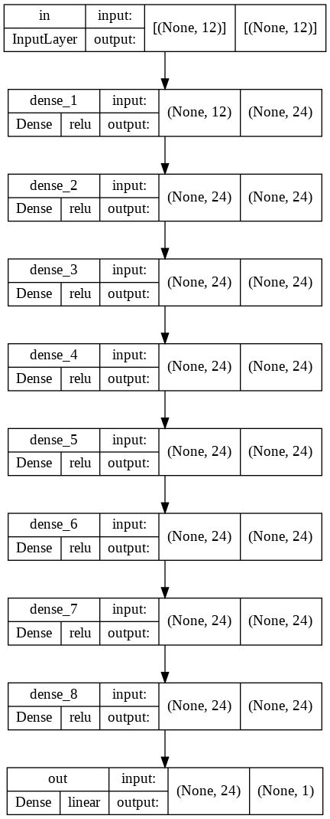
Модель для соотношения матрица-наполнитель
Нейросеть из библиотеки TensorFlow: - входной слой для 12 признаков;
- выходной слой для 1 признака; - скрытых слоев 8; - нейронов на каждом скрытом слое 24; - активационная функция скрытых слоев relu; - оптимизатор Adam; - loss-функция MeanAbsolutePercentageError

Slide 21
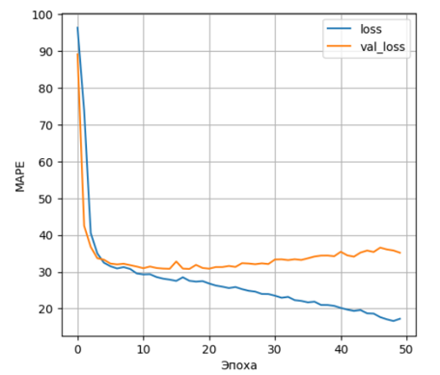
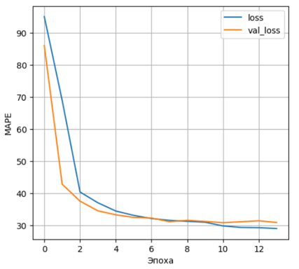
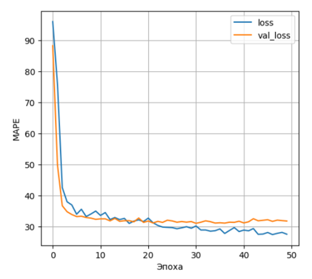
Модель для соотношения матрица-наполнитель
Обучение нейросети
Борьба с переобучением: ранняя остановка
Борьба с переобучением: Dropout

Slide 22
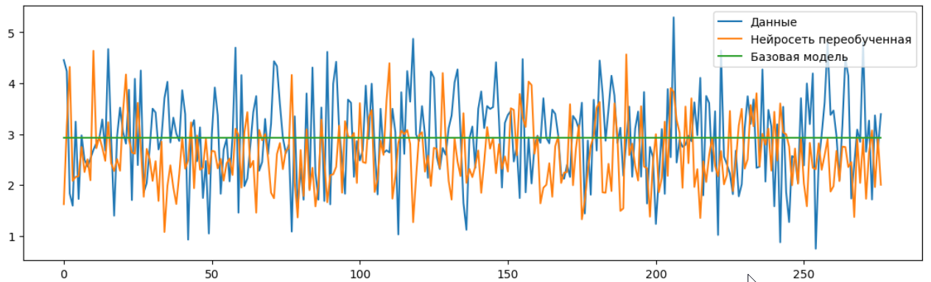
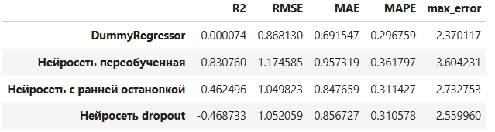
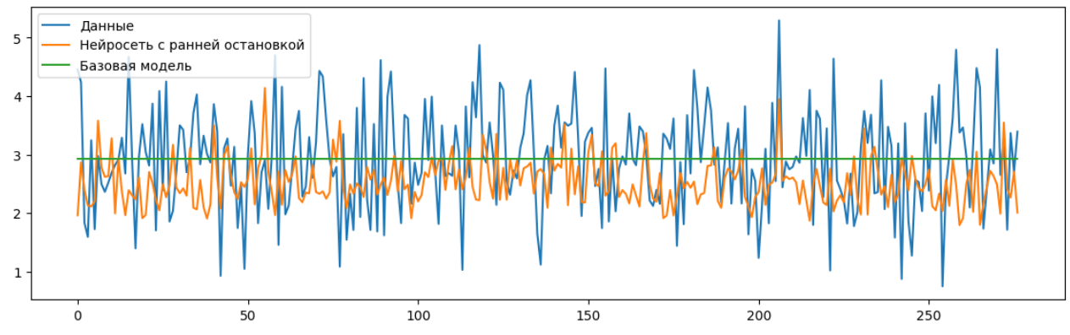
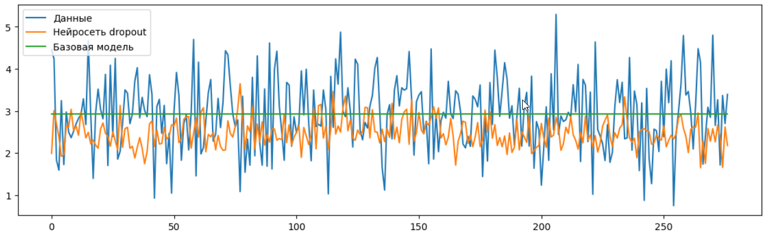
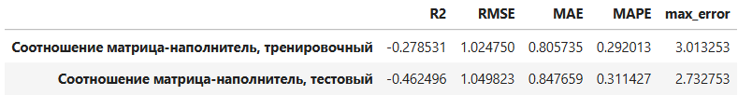
Модель для соотношения матрица-наполнитель
Значения выхода от 0,39 до 5,46
Выбрана нейросеть, обученная с ранней остановкой

Slide 23
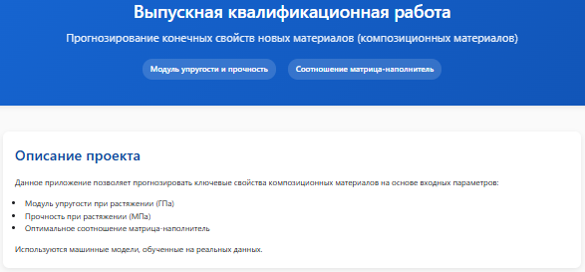
Разработка веб-приложения
Стартовая страница приложения

Slide 24
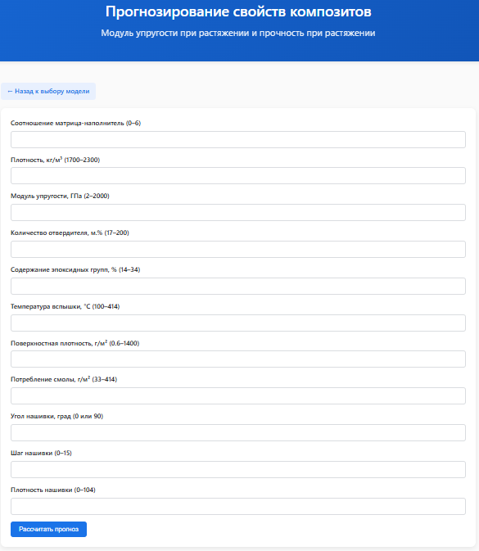
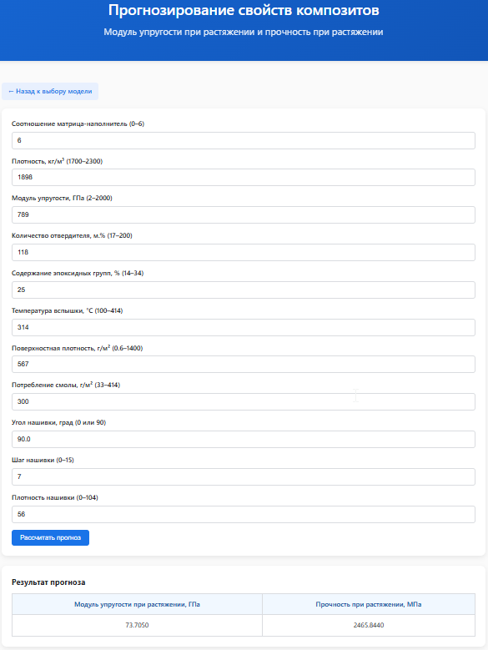
Разработка веб-приложения
Ввод входных параметров
Вывод результата

Slide 25
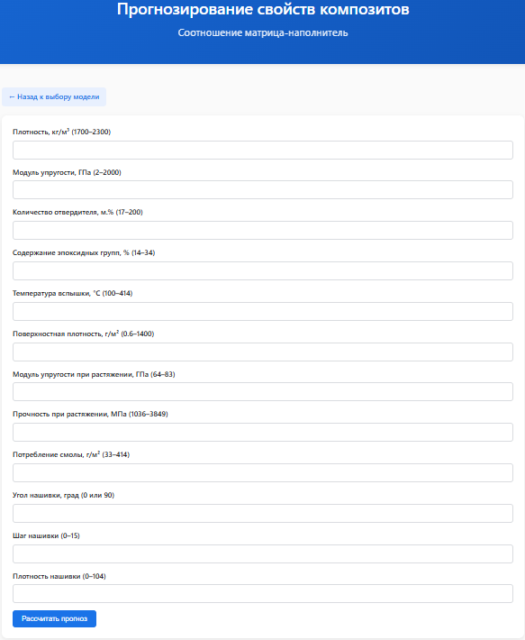
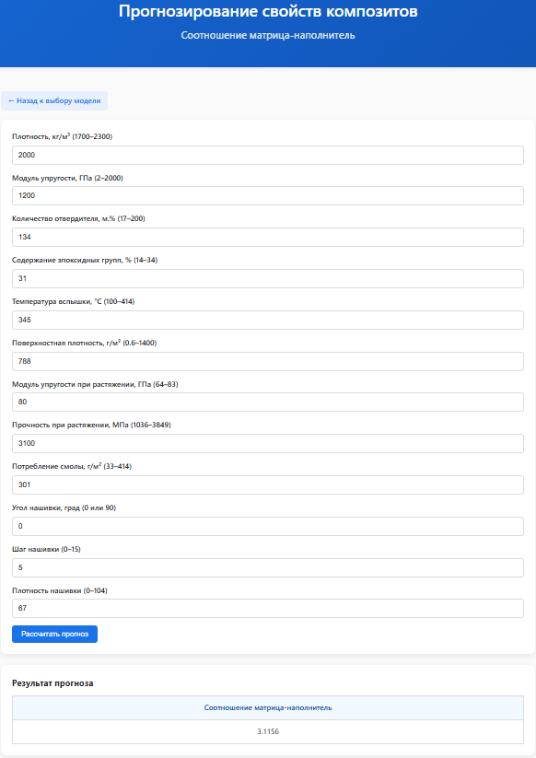
Разработка веб-приложения
Ввод входных параметров
Вывод результата

Slide 26
Итоговые результаты работы
Задача в целом не решена, модели не оптимальны
Дальнейшие поиски решения могут включать:
консультация у экспертов в предметной области
углубление в изучение нейросетей, использование различной архитектуры, параметров обучения
исследовать сырые данные, использовать другие методы очистки и подготовки
провести отбор признаков и уменьшение размерности
провести тщательный подбор гиперпараметров градиентного бустинга

